Slide 1
Вкусные каникулы
Автор: ученица 4 «Б» класса
средней школы № 51
Шардакова Карина

Slide 2
Кекс с черникой
По выходным мы с мамой любим готовить что-нибудь вкусненькое. Сегодня я поделюсь с Вами простым рецептом очень вкусного кекса!

Slide 3
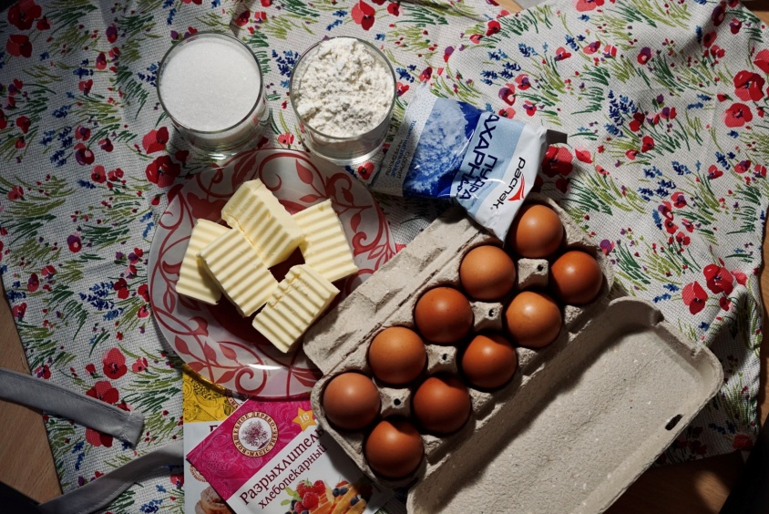
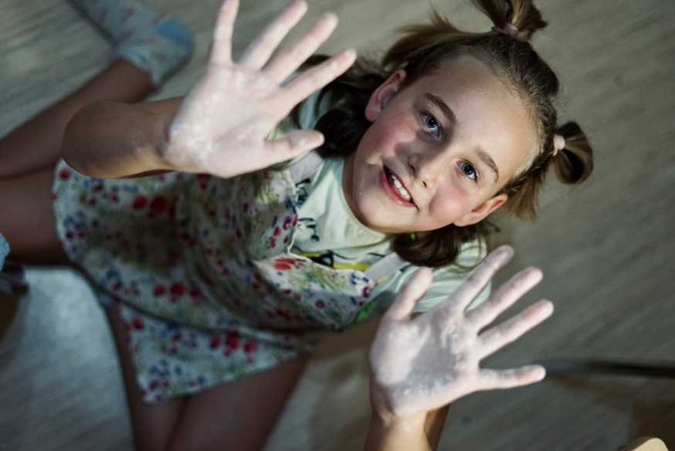
Этот кекс можно готовить с добавлением любых ягод, которые Вы любите!
Итак нам понадобится:
сливочное масло (200 гр);
мука (250-300 гр);
сахарный песок (150 гр);
ванилин;
яйца (2 шт);
разрыхлитель теста (2 ч.л.);
сахарная пудра;
ХОРОШЕЕ НАСТРОЕНИЕ!

Slide 4
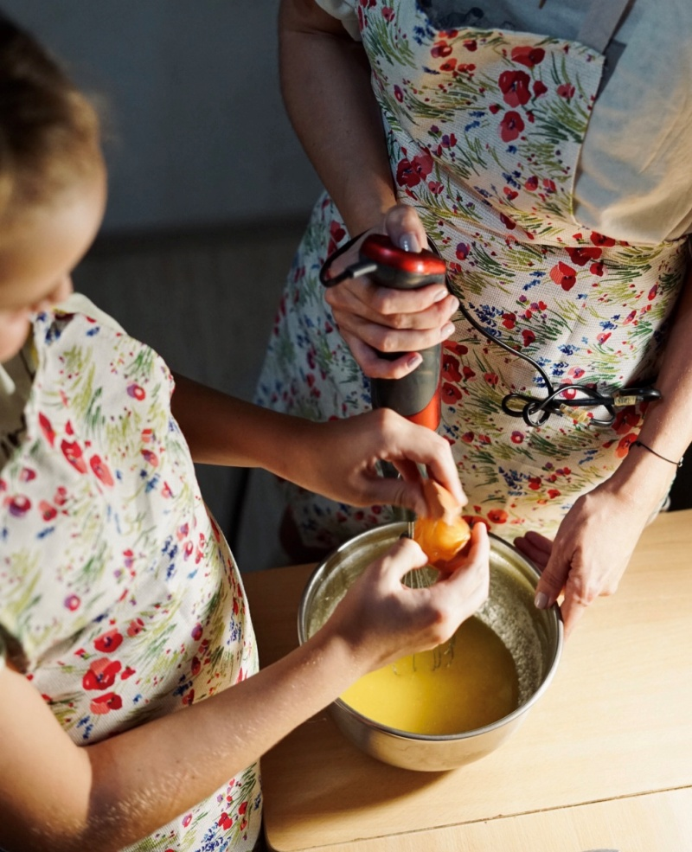
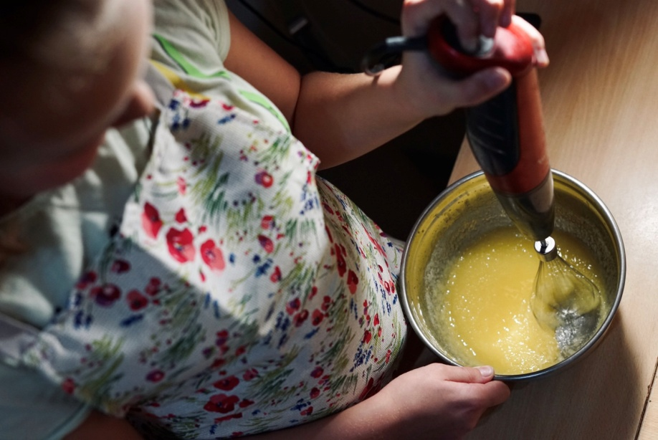
Этапы приготовления:
Слегка подогреваем сливочное масло, затем перетираем его с сахаром с помощью миксера, добавляем ванильный сахар;
Добавляем яйца, взбиваем

Slide 5
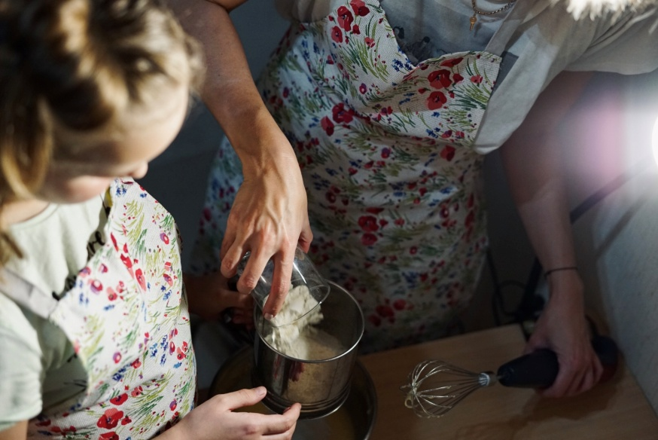
3. Добавляем муку и разрыхлитель теста, замешиваем не очень густое тесто

Slide 6
4. При желании тесто можно разделить на две части, в одну из которых добавить какао. Кекс получится разноцветным!

Slide 7
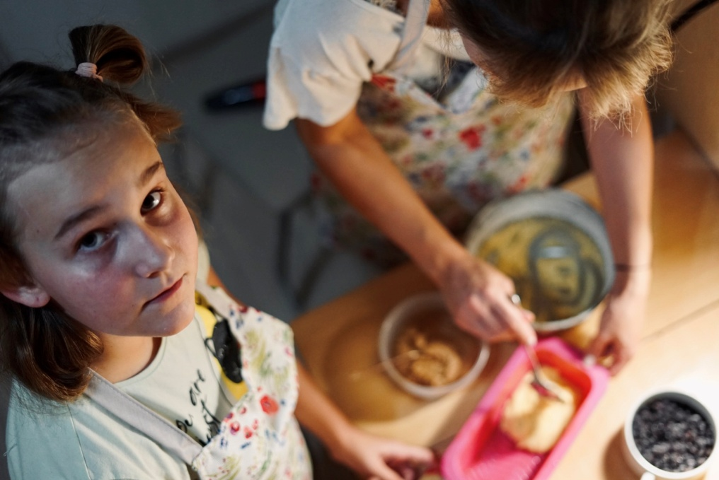
5. Выкладываем тесто в одну большую форму или несколько маленьких;
6. Украшаем любимыми ягодами
7. Выпекаем в духовке при температуре 180 градусов в течение 35-40 минут.

Slide 8
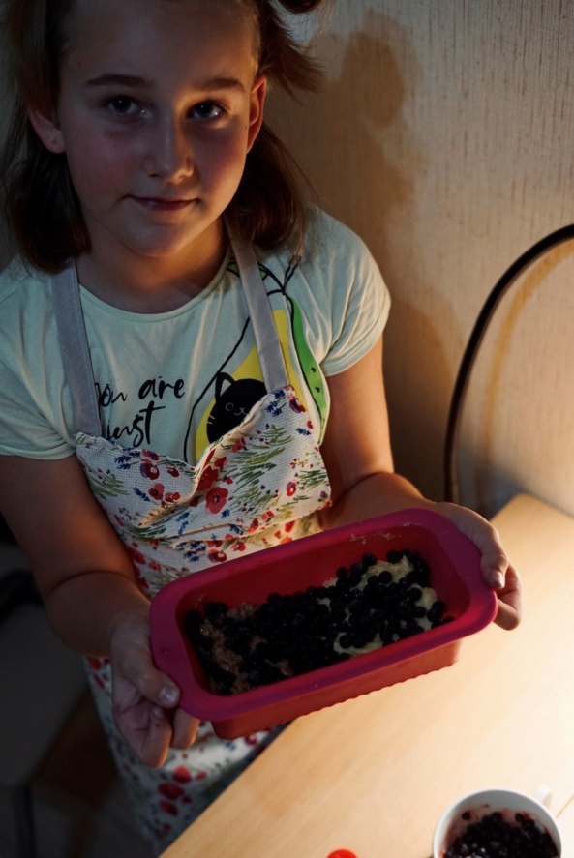
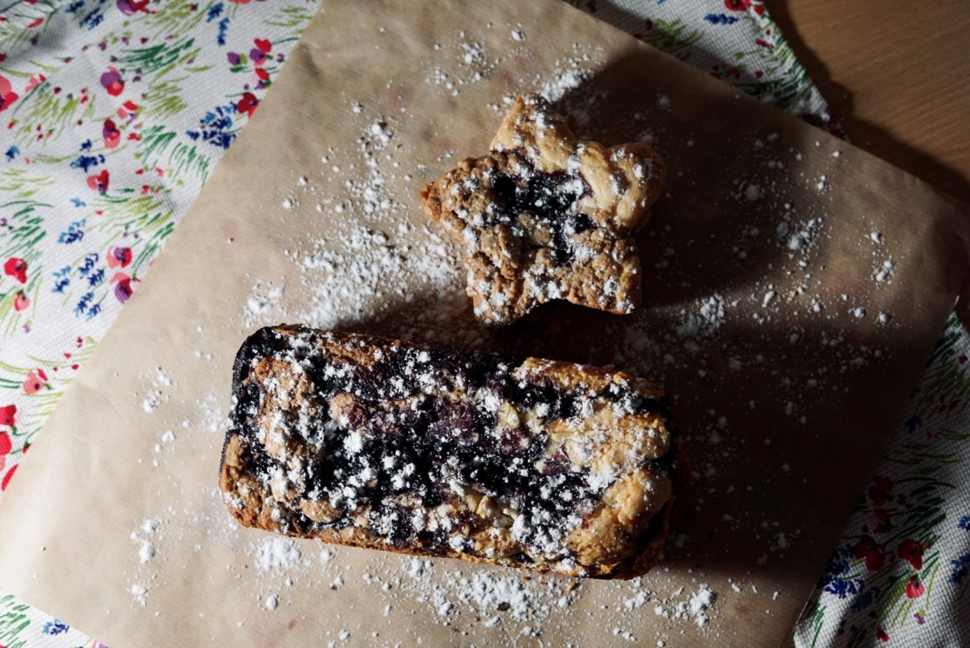
ПРИЯТНОГО АППЕТИТА!!!

